Slide 1


Πρόγραμμα Προϋπηρεσιακής Κατάρτισης

Slide 2
ΠΡΥ036 - Διδακτική Πληροφορικής Ι

Slide 3
Πορεία Διδασκαλίας -
Σχέδιο Μαθήματος
03

Slide 4
Προγραμματισμός Διδασκαλίας
Ο προγραμματισμός είναι σκόπιμη και συστηματική διαδικασία
Δεν είναι τυπική ή “γραφειοκρατική” υποχρέωση· είναι ουσιαστικό εργαλείο οργάνωσης της μάθησης.
Ο συστηματικός σχεδιασμός βοηθά να εξασφαλιστεί ότι όλοι οι μαθητές θα έχουν την ευκαιρία να μάθουν.
Αν απουσιάζει ή είναι αδύναμος, δημιουργούνται προβλήματα κατά τη διδασκαλία και χάνονται ευκαιρίες μάθησης.

Slide 5
Τα βασικά στοιχεία που πρέπει να περιλαμβάνει ο προγραμματισμός
Σαφής και κατάλληλος σκοπός
Τι θέλουμε να γνωρίζουν όλοι οι μαθητές
Ο σκοπός πρέπει να είναι γνωστός στους μαθητές
Ρεαλιστικοί Στόχοι
Περιγράφουν τι θα μπορούν να κάνουν οι μαθητές, όχι ο εκπαιδευτικός.
Συγκεκριμενοποιούν τον σκοπό - τι ακριβώς θα μάθουν οι μαθητές
Εντοπισμός πυρηνικών γνώσεων και δεξιοτήτων
Ο εκπαιδευτικός πρέπει να ξέρει “τι είναι κεντρικό” στο μάθημα — τι πρέπει να μείνει.

Slide 6
Τα βασικά στοιχεία που πρέπει να περιλαμβάνει ο προγραμματισμός
Εντοπισμός προαπαιτούμενων γνώσεων, δεξιοτήτων
Τι γνωρίζουν ήδη οι μαθητές, τι δυσκολίες έχουν, ποιες εναλλακτικές ιδέες φέρνουν.
Πρόνοια για διαμορφωτική αξιολόγηση
Ο σχεδιασμός πρέπει να προβλέπει πώς θα ελέγχεται η πρόοδος των μαθητών κατά τη διάρκεια του μαθήματος.
Πρόνοια για διαφοροποίηση
Εξασφάλιση ότι η διδασκαλία ανταποκρίνεται σε διαφορετικά επίπεδα μαθητών.
Ενσωμάτωση ή αναπροσαρμογή με βάση αυτές.

Slide 7
Πορεία της διδασκαλίας
Αφόρμηση
Πρόκληση ενδιαφέροντος, επαναφορά προϋπαρχουσών γνώσεων, σύνδεση με το νέο θέμα
Κυρίως δραστηριότητες
Εμπέδωση
Κλείσιμο
Ανακεφαλαίωση
Αξιολόγηση
Παρουσίαση
Αναστοχασμός
να υπάρχει σαφής μετάβαση μεταξύ των φάσεων και διαβάθμιση
δραστηριοτήτων (από το απλό στο σύνθετο).

Slide 8
Διαφοροποιημένη Διδασκαλία
Διδάσκουμε με διαφορετικούς τρόπους, ώστε όλοι οι μαθητές να μπορούν να μάθουν — ανεξάρτητα από το επίπεδο, τον ρυθμό ή τα ενδιαφέροντά τους.
Ο εκπαιδευτικός προσαρμόζει το μάθημα, όχι το περιεχόμενο, αλλά τον τρόπο, τα μέσα και τη δυσκολία.
Περιλαμβάνει:
  Κάθετη διαφοροποίηση → διαφορετικά επίπεδα γνώσης (βασικές, προχωρημένες, μετασχηματιστικές).
  Οριζόντια διαφοροποίηση → διαφορετικές δραστηριότητες για υποστήριξη ή πρόκληση (ενεργοποιητές).
Στόχος: να συμμετέχουν όλοι οι μαθητές με επιτυχία, στο δικό τους ρυθμό.

Slide 9
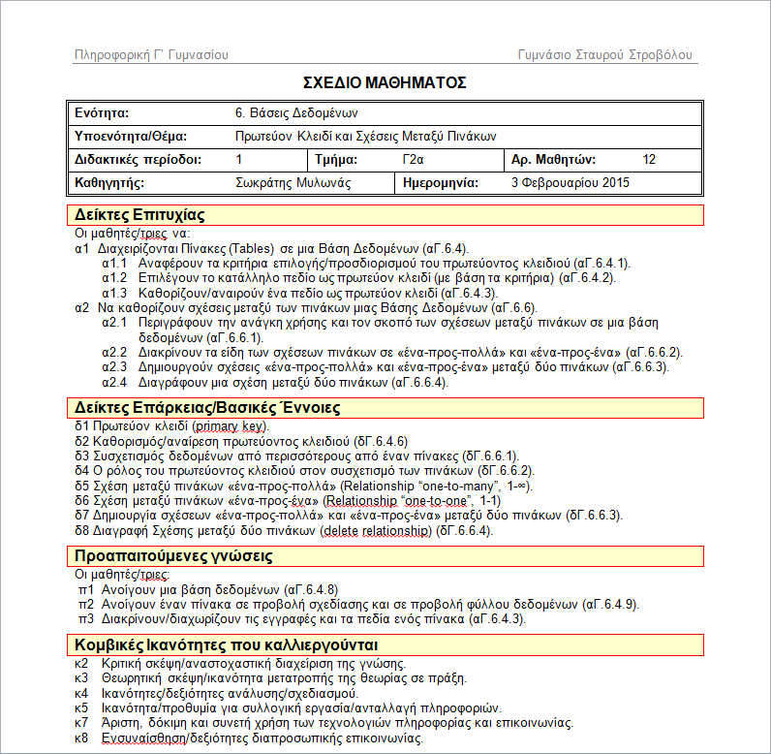
Σχέδιο Μαθήματος

Slide 10
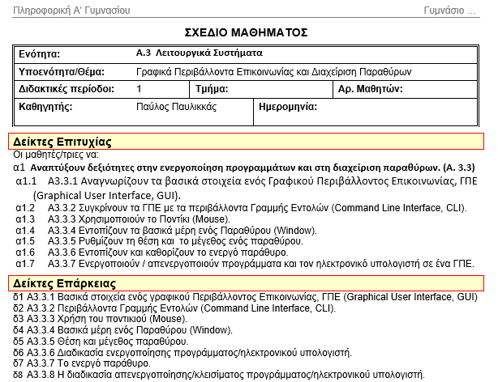

Slide 11
Ατομική Άσκηση
Να ετοιμάσετε ένα σχέδιο μαθήματος με βάση το μάθημα που σας έχει ανατεθεί. Το σχέδιο μαθήματος σας θα πρέπει να περιλαμβάνει:
  Δείκτες Επιτυχίας (3 μ.)
  Δείκτες Επάρκειας (3 μ.)
  Προαπαιτούμενες Γνώσεις (2 μ.)
  Αφόρμηση (2 μ.)

